Slide 1
AWS发票云Git工作流及新发版流程
发票云基础平台部
杨文威
2022-03

Slide 2
背景：aws代码库转成git
1. 引入多套环境(灰度，测试，UAT等)后，需更好支撑非线性开发的工具
2.利用更为灵活的代码管理平台gitlab，后续可运用其强大的CI能力

Slide 3
主要分支概括
master
生产、灰度环境（打TAG）
拉取测试环境、稳定的镜像发版
merge request, tag = pro-<TAG>
CODE REVIEW
test
测试环境
生成镜像test-<TAG>
tag = test-<TAG>
CODE REVIEW
dev
开发环境
hotfix_xxx
测试环境
生成镜像hf-<TAG>
dev
开发均可往该分支merge代码
该分支仅用于开发环境构建，环境验证
test
来自于各个当期发版计划中的特性分支的merge
构建生成的镜像包必须以test-开头，最终上线到生产环境则以该镜像包发布。
master
只来自于test或hotfix分支的merge
该分支目前仅用于打tag（pro-或hotfix-开头），与发版记录一一对应。
hotfix_xxx
紧急任务或紧急修复分支，可在测试环境构建生成hf-开头的紧急发版镜像
当期发版计划的代码才可Merge！
Notes:
先简单接受各个分支的意义
讲解完工作流之后，再回来回顾加深印象

Slide 4
使用场景
1.一般研发任务并行开发
2.临时测试
3.紧急任务/发版流程

Slide 5
一般研发任务并行开发
把feature_a代码合并到test步骤
1.git checkout feature_a
2.git merge origin/test 本地处理解决冲突
3.git push
4.提MR feature_a -> test
规范：提交MR(Merge Request)前，先将目标分支merge到源分支自行解决冲突后再提MR（目标分支为dev的情况除外，是为了保证源分支的“纯净”）
Time
feature_a
task_b
dev
test
master
HEAD
HEAD
不规范可能会发版失败
选择要发版的tag用于提交发版审批。
发布成功后，会自动将中央库的test代码合并到master，并在master的HEAD打pro-tag
管理人：回归测试
tag
feature_a合并至dev步骤（保证源分支的“纯净”）
1.git checkout dev
2.git merge feature_a
3.在dev分支本地处理解决冲突
4.git push
pro-tag
生成可复用docker镜像用于发布各种环境，其tag在jenkins可查看

Slide 6
一般研发任务并行开发
因为在test生成docker镜像复用
所以utils包在测试环境编译后就是最终版本，无需再到生产环境编译

Slide 7
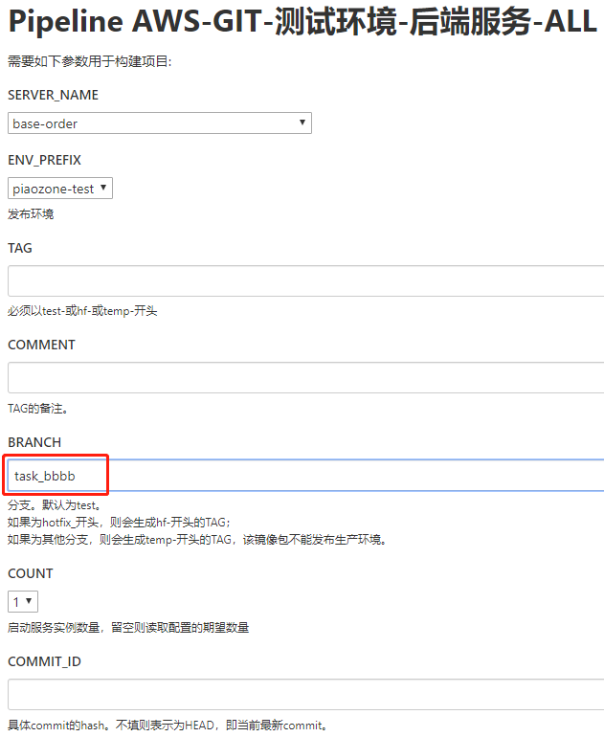
临时测试分支
Time
task_b
dev
test
master
测试环境临时切换为task_bbbb分支
会生成tag标签temp-xxxx，不能用来发版
需要在测试环境测试
暂时不能在当期发版上线

Slide 8
紧急发版
必须hotfix_开头，不然构建时认为是临时测试分支
hotfix_xx
dev
test
Master
1.拉取master代码，hotfix_xxx
2.修复问题
2.1 push变更到服务器的hotfix_xxx
2.2 测试环境切换hotfix_xxx构建测试，hf-xxx1
2.3 发版前人工将master分支合并到hotfix_xxx回归测试，获得tag标签hf-xxx2
3. 合并代码到master并发版
3.1 提MR，hotfix_xxx -> master
3.2 review代码并合并至master
3.3以hf-xxx1或hf-xxx2提单发版
4. 同步代码
7.1 同步至test
7.1.1 将test分支合并到hotfix_xxx
7.1.2 提MR，hotfix_xxx -> test
7.2 同步至dev
7.2.1 提MR，hotfix_xxx -> dev，页面解决冲突
git clone –b <tag>
git checkout –b <hotfix_xx>
2.在测试环境构建测试，回归测试。生成hf-开头的tag
4.merge
3.merge request, code review, tag, 发版
5.Merge request
人工将hotfix_xx分支提交MR合并至master后，
以hf-开头的tag提交发版审批。发版后会为当前master的HEAD打hotfix-开头的tag
7.merge
Notes:
Hf-xxxx

Slide 9
主要分支概括
master
生产、灰度环境（打TAG）
拉取测试环境、稳定的镜像发版
merge request, tag = pro-<TAG>
CODE REVIEW
test
测试环境
生成镜像test-<TAG>
tag = test-<TAG>
CODE REVIEW
dev
开发环境
hotfix_xxx
测试环境
生成镜像hf-<TAG>
dev
开发均可往该分支merge代码
该分支仅用于开发环境构建，环境验证
test
来自于各个当期发版计划中的特性分支的merge
构建生成的镜像包必须以test-开头，最终上线到生产环境则以该镜像包发布。
master
只来自于test或hotfix分支的merge
该分支目前仅用于打tag（pro-或hotfix-开头），与发版记录一一对应。
hotfix_xxx
紧急任务或紧急修复分支，可在测试环境构建生成hf-开头的紧急发版镜像
当期发版计划的代码才可Merge！

Slide 10
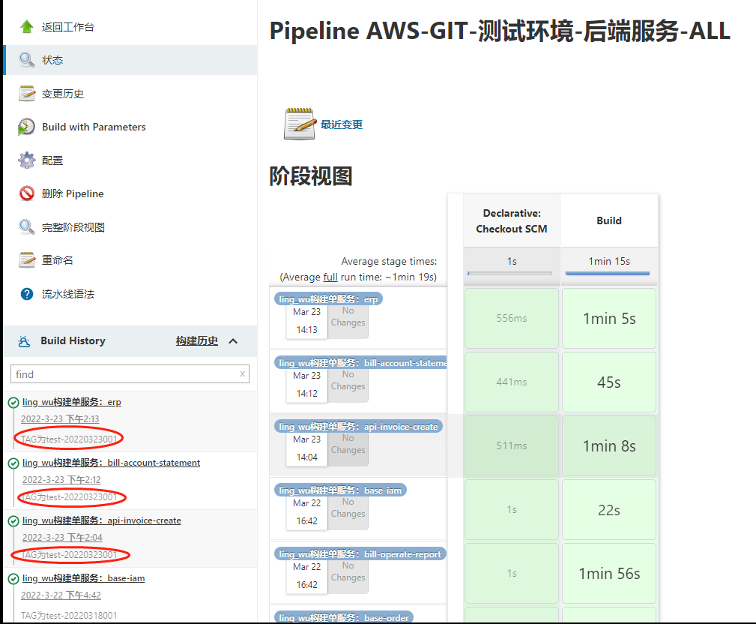
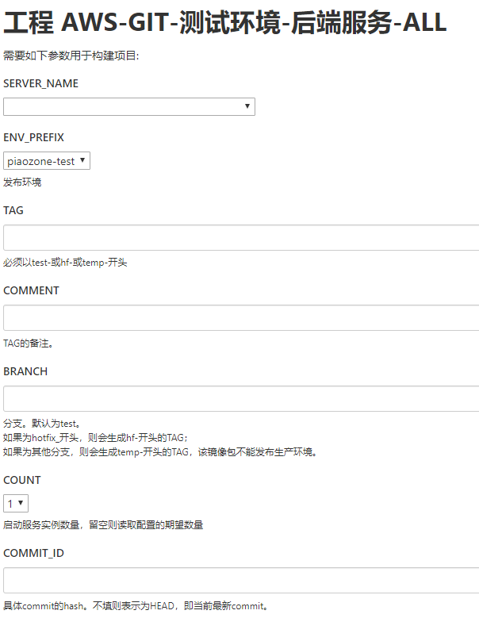
提测
一般研发任务并行开发
在特性分支代码合并至test分支后，告知测试直接在jenkins构建即可。
每次构建都会在当前时刻test分支的HEAD，自动打TAG（例如test-20220315001）
临时测试
在jenkins构建时给参数BRANCH传递指定临时测试分支即可，会在当前分支当前时刻的HEAD，自动打TAG（例如temp-20220315001）
紧急任务/发版
在jenkins构建时给参数BRANCH传递hotfix_开头分支即可，会在给定hotfix_开头的分支当前时刻的HEAD，自动打TAG（例如hf-20220315001）

Slide 11
发版
正式发版只需将已测试通过且构建过的TAG用于提发版审批，必须test-或hf-开头。
这个TAG，由测试人员确定。
发版后会在master的HEAD上将原有TAG去前缀后，加上pro-或hotfix-

Slide 12
附加内容

Slide 13
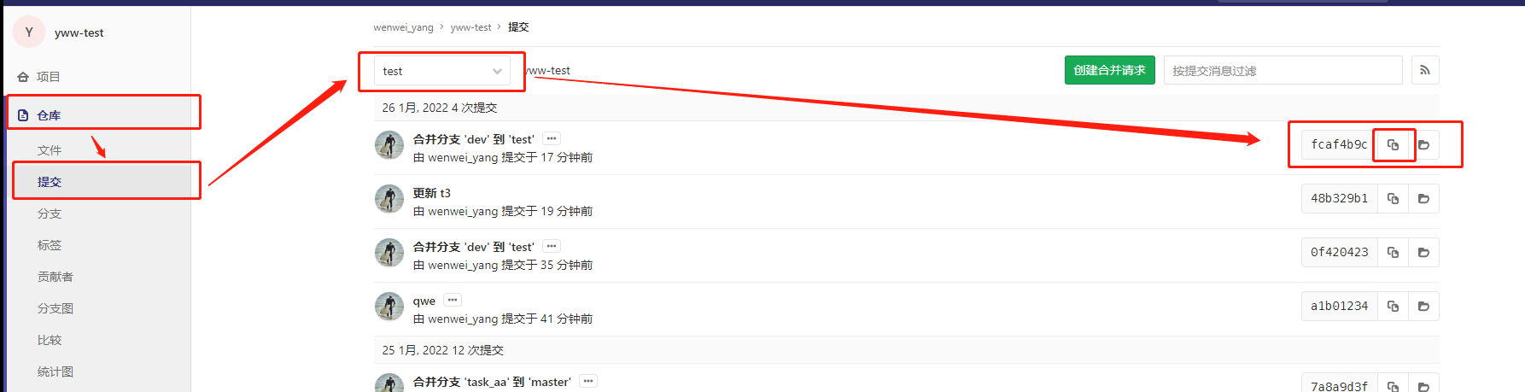
commit的hash值
commit列表，每个item都是一个commit
可认为是SVN的版本号revision

Slide 14
测试环境构建（测试人员操作）
 | COMMIT_ID空 | COMMIT_ID不空
TAG空 | 给HEAD打自动生成的TAG （正常流程） | 给指定COMMIT_ID打自动生成的TAG
TAG不空 | 给HEAD打指定TAG | 给指定COMMIT_ID打指定TAG
后续可通过指定TAG或COMMIT_ID来重启服务（TAG优先）

Slide 15
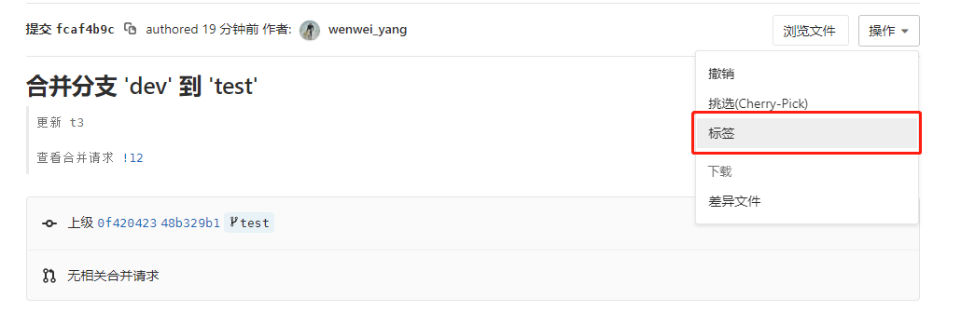
手动给具体commit打TAG

Slide 16
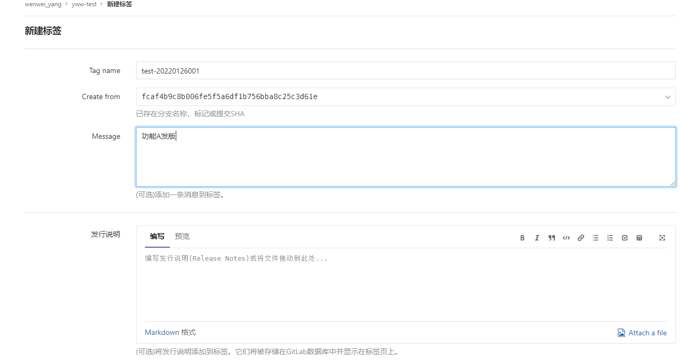
手动打TAG

Slide 17
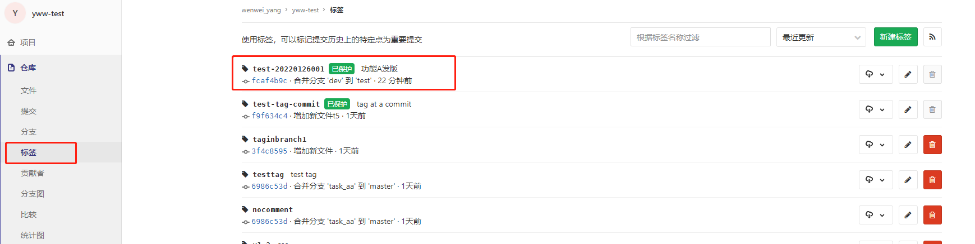
TAG列表

